Slide 1
Адаптация пятиклассников. Особенности возраста.
Рекомендации для учителей.

Slide 2
Что сложного в адаптации 5-классников?
• увеличение объема и разнообразие содержания образования;
• увеличение количества изучаемых предметов и расширение круга учителей;
• на место первой учительницы приходит новый классный руководитель;
• завершение перехода к кабинетной системе обучения;
• отсутствие у школьников умения как самостоятельно, так и совместно организовывать учебную деятельность.

Slide 3
Адаптационный период (1-е полугодие обучения и даже учебный год!)
Состояние детей в этот период с педагогической точки зрения характеризуется низкой организованностью,
учебной рассеянностью и недисциплинированностью,
снижением интереса к учебе и ее результатам;
с психологической точки зрения — снижением самооценки и высоким уровнем тревожности.

Slide 4
Возрастные психологические особенности пятиклассников
потребность в достойном положении в коллективе сверстников, в семье;
повышенная утомляемость;
стремление обзавестись верным другом;
стремление избежать изоляции;
установление лидерства в классе;
отсутствие авторитета возраста;
отвращение к необоснованным запретам;
переоценка своих возможностей;
отсутствие адаптации к неудачам;
ярко выраженная эмоциональность;
повышенный интерес к спорту.

Slide 5
Признаки успешной адаптации:
удовлетворенность ребенка процессом обучения;
ребенок легко справляется с программой;
степень самостоятельности ребенка при выполнении им учебных заданий,
готовность прибегнуть к помощи взрослого лишь ПОСЛЕ попыток выполнить задание самому;
удовлетворенность межличностными отношениями – с одноклассниками и учителем.

Slide 6
Признаки дезадаптации:
усталый, утомлённый внешний вид ребёнка.
нежелание ребёнка делиться своими впечатлениями о проведённом дне.
стремление отвлечь взрослого от школьных событий, переключить внимание на другие темы.
нежелания выполнять домашние задания.
негативные характеристики в адрес школы, учителей, одноклассников.
жалобы на те или иные события, связанные со школой.
беспокойный сон.
трудности утреннего пробуждения, вялость.
постоянные жалобы на плохое самочувствие.

Slide 7
Рекомендации учителям:
Необходимо обращать особое внимание на усвоение учебной задачи ребенком; при возникновении трудностей обязательно четкое прояснение учебного материала до тех пор, пока ребенок не поймет.
Обратить внимание на межличностные отношения в классе, выявить лидеров, отверженных детей. Помочь детскому коллективу развиваться без серьезных конфликтных ситуаций, научить бесконфликтному общению.
Учителям-предметникам при неудачном ответе ученика не одергивать, не стыдить, не упрекать, не отчитывать в присутствии всего класса. Чувство юмора хорошо помогает убрать напряжение в классе, «разбавляет» обстановку. Необходимо поддерживать ситуацию успешности. Постараться проявлять искренний интерес к каждому учащемуся.

Slide 10
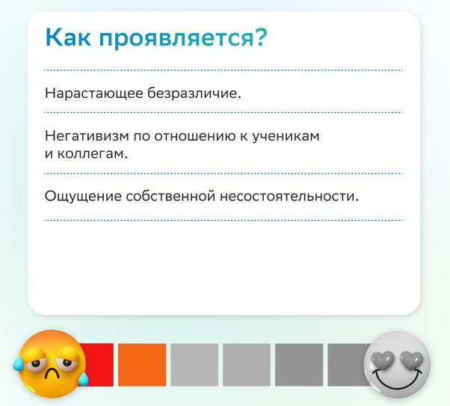

Slide 12
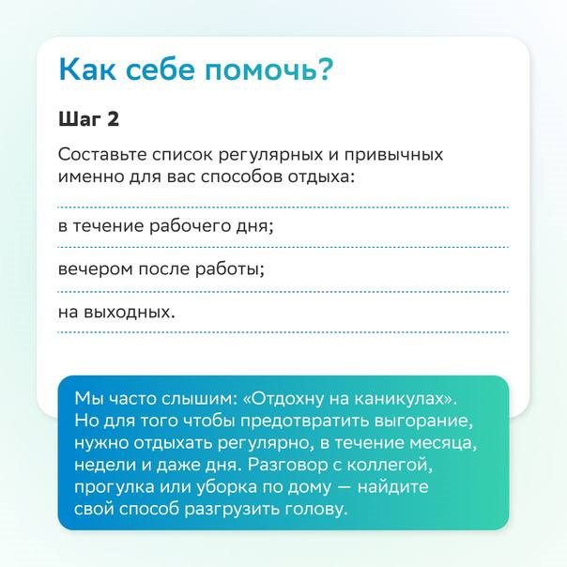

Slide 13
